Slide 1
Ab 6 Jahren
Ein Sommertag
Ein Hörspiel

Slide 2
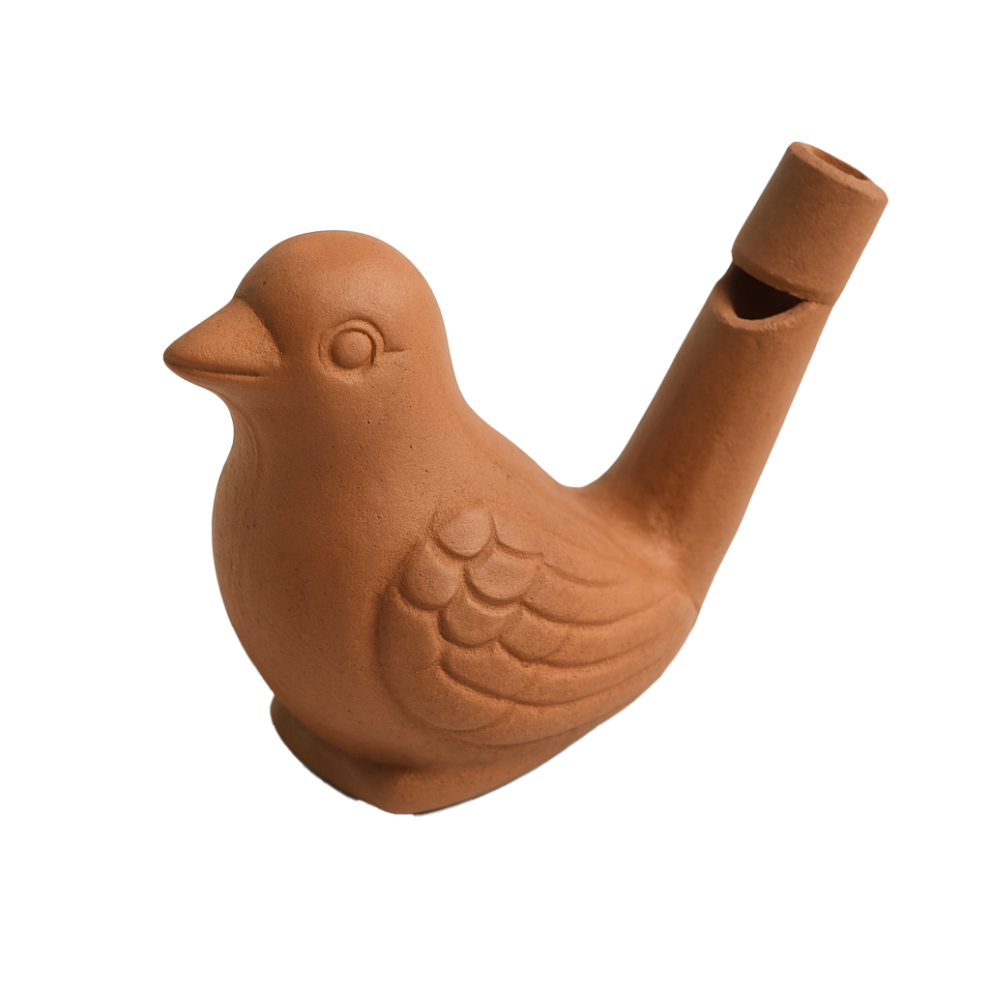
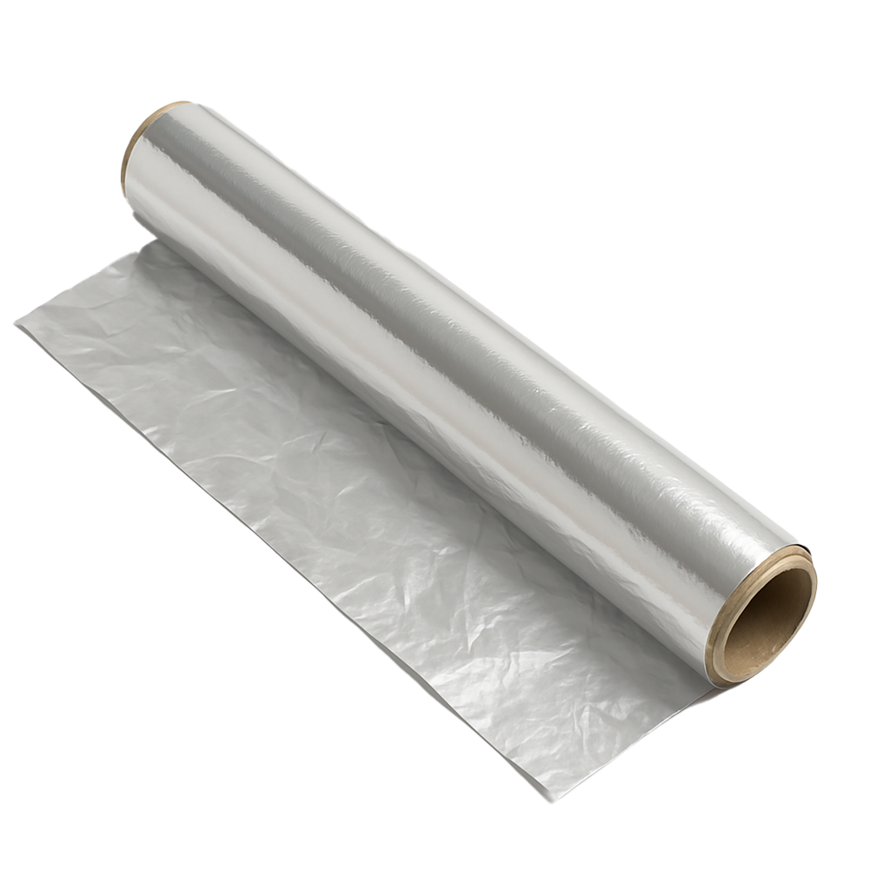
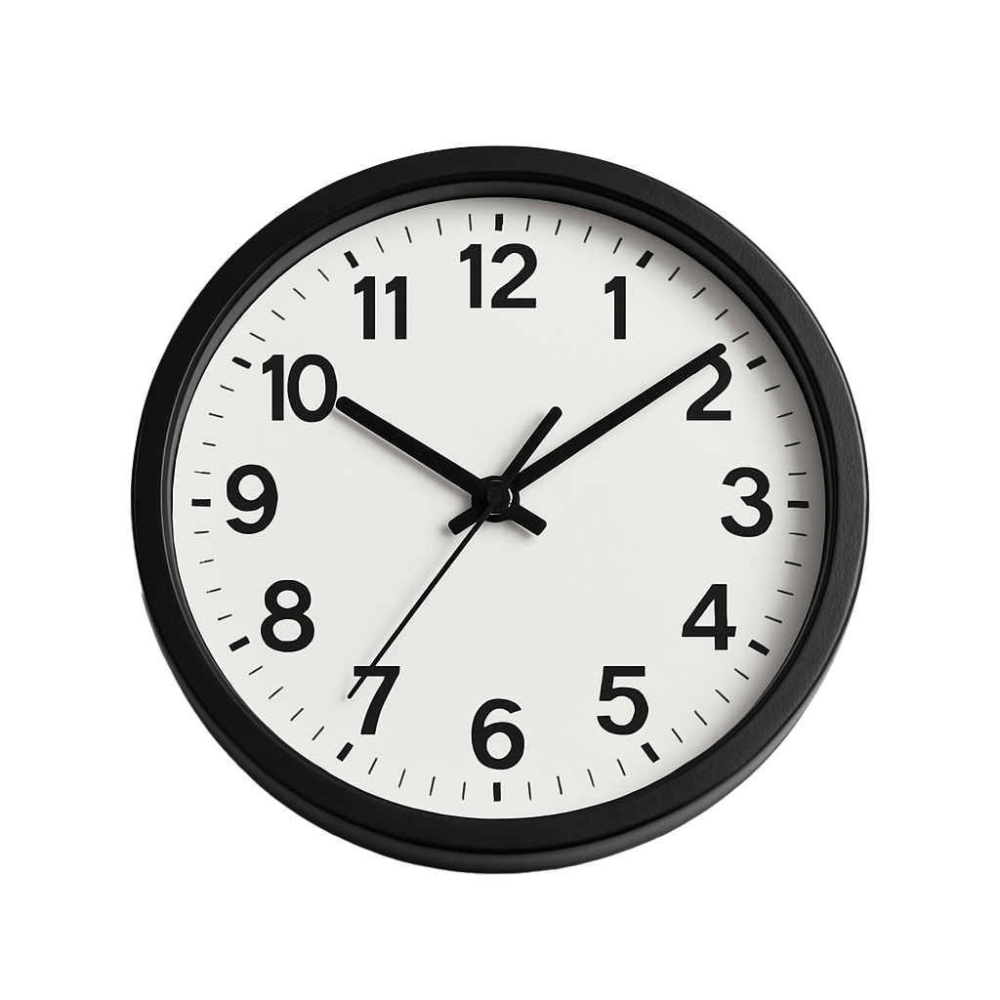
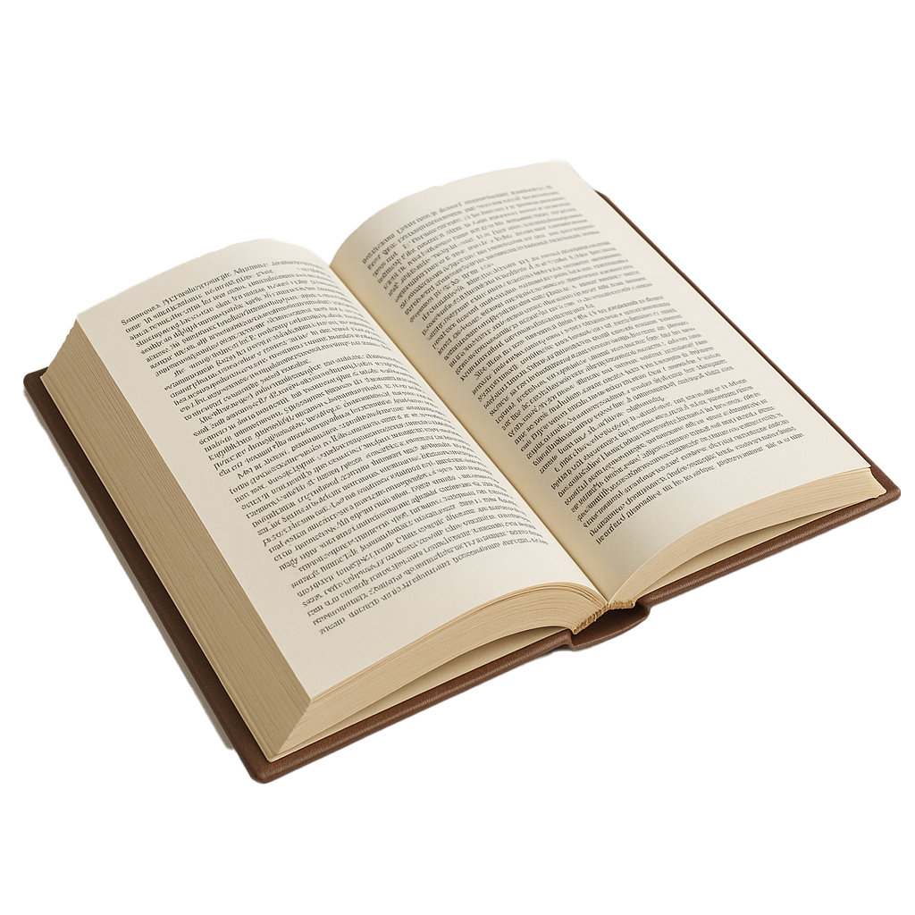
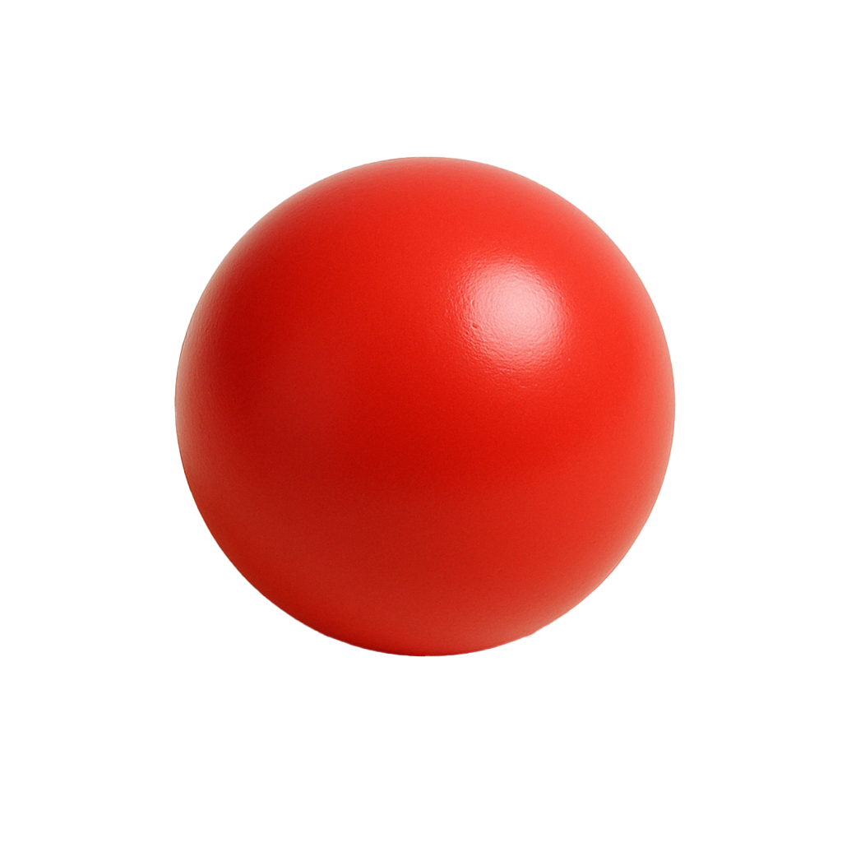
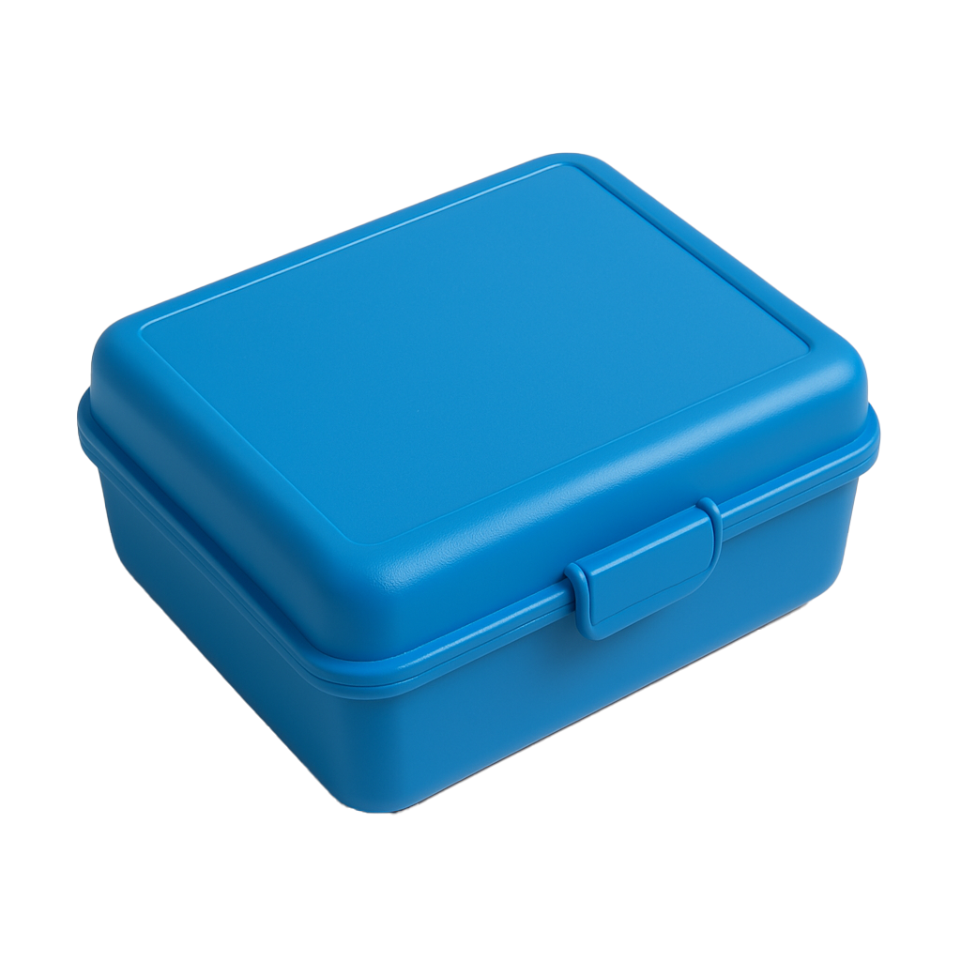
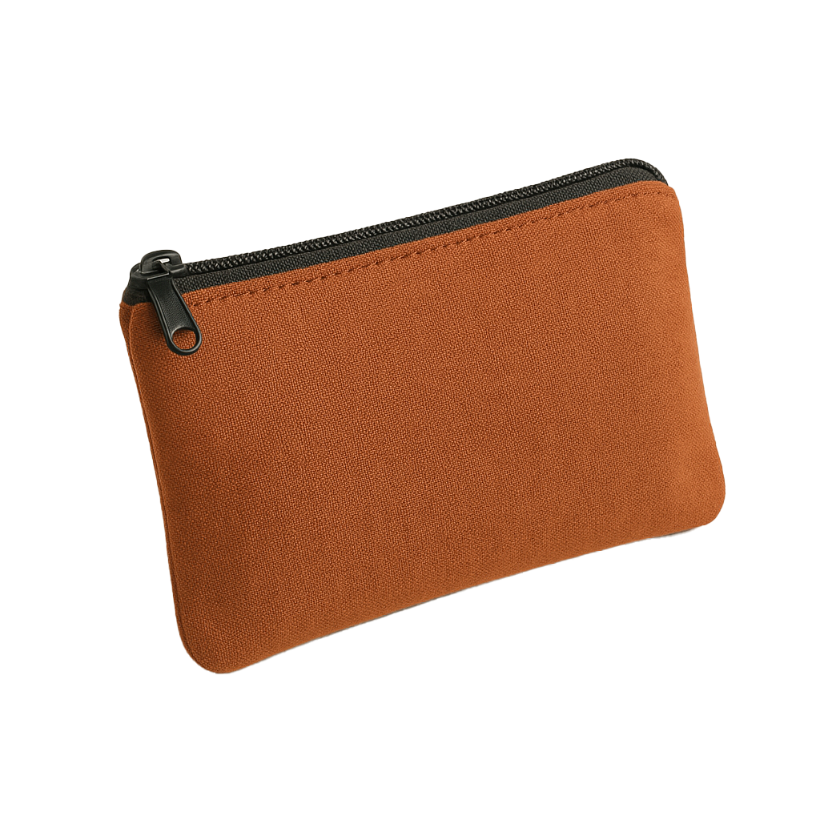
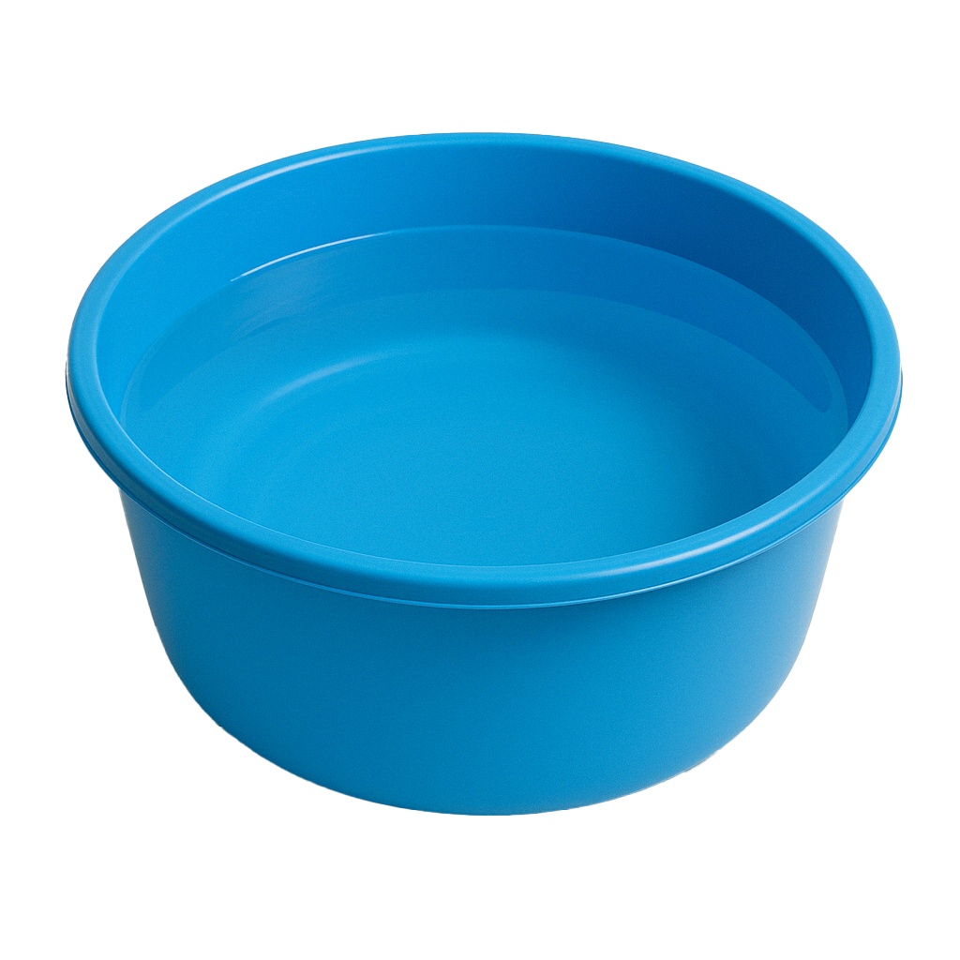
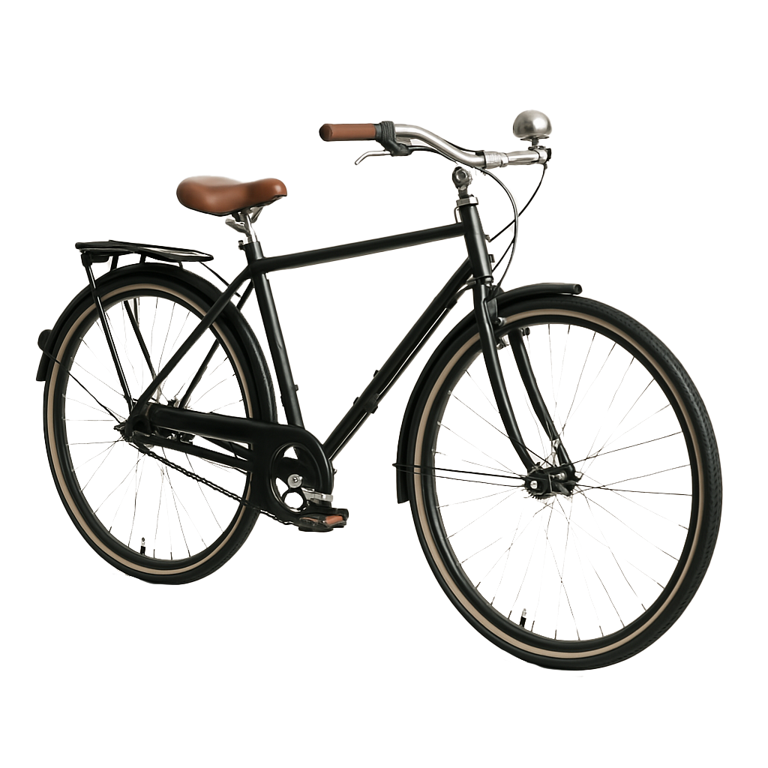
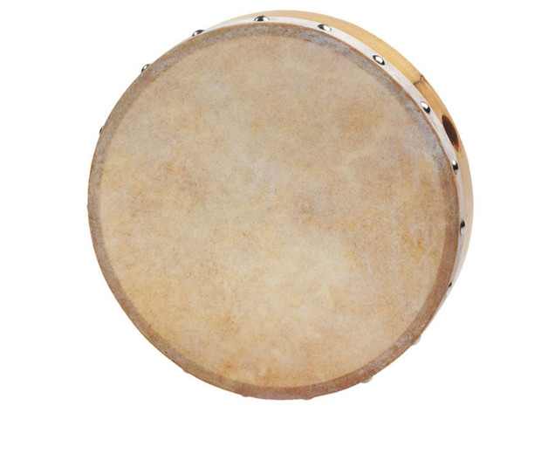
Benötigte Geräusche

Slide 3
Erzählkind 1
Es ist Sommer. Die Sonne scheint.

Slide 4
Erzählkind 2
Vögel zwitschern.

Slide 5

Geräusch
Vogelgezwitscher
(Mit dem Mund oder mit einer
Vogelpfeife nachmachen)

Slide 6
Erzählkind 3
Die Bienen summen und fliegen
von einer bunten Blume zur nächsten.

Slide 7

Geräusch
Bienen summen
(Mit dem Mund summen)

Slide 8
Erzählkind 4
Ein leichter Wind rauscht durch die Blätter.

Slide 9

Geräusch
Windgeräusche
(Mit dem Mund leise pusten oder
mit der Hand über eine Trommel streichen)

Slide 10
Erzählkind 5
Heute werden es 36 Grad.

Slide 11
Alle Kinder
(angestrengt)
Puuuuuuuuh!

Slide 12
Erzählkind 6
Ein perfekter Tag für einen Schwimmbadbesuch.

Slide 13
Alle Kinder
(freudig)
Juhuuuuu!

Slide 14
Erzählkind 1
Schnell! Lasst uns die Badetasche packen!

Slide 15

Geräusch
Dinge, die man zum Baden braucht
(2 Kinder zählen Material auf,
z.B. Badehose und Badeanzug,
Taucherbrille, Handtuch …)

Slide 16

Geräusch
Reißverschluss schließen
(Reißverschluss einer Tasche schließen)

Slide 17
Erzählkind 2
Natürlich wird auch noch der Picknickkorb
mit leckerem Essen und kühlen Getränken
gefüllt.

Slide 18
Erzählkind 3
Es ist nicht weit zum Schwimmbad.

Slide 19
Erzählkind 4
Manche gehen zu Fuß von zuhause aus,
andere mit dem Fahrrad.

Slide 20

Geräusch
Laufgeräusche

Slide 21

Geräusch
Fahrradklingel und Fahrradgeräusche

Slide 22
Erzählkind 5
Alle Kinder sind im Schwimmbad angekommen.

Slide 23
Erzählkind 6
Am Eingang hört man schon das Plätschern
des Wassers und spielende Kinder.

Slide 24

Geräusch
Plätschern im Wasser
(In Schüssel mit Wasser plätschern)
Kinder lachen (alle)
(Lachen ist fern – Abstand zum Mikro lassen!)

Slide 25
Erzählkind 1
Schnell ziehen alle ihre Badesachen an.

Slide 26
Erzählkind 2
Und jetzt nichts wie ab ins Wasser!

Slide 27

Geräusch
Sprung im Wasser
(Einmal in eine große
Wasserschüssel schlagen)

Slide 28

Geräusch
Plätschern im Wasser
(In Schüssel mit Wasser plätschern)
Kinder lachen (alle)
(Lachen ist nahe – Nahe ans Mikro gehen!)
Kunststoff-Ball werfen und fangen

Slide 29
Alle Kinder
(freudig)
Los! Lasst uns rutschen gehen!

Slide 30
Erzählkind 3
Nach dem Rutschen machen die Kinder
eine Pause.

Slide 31
Erzählkind 4
Gemütlich packen sie ihr Picknick aus.

Slide 32
Erzählkind 5
Das haben sie sich wirklich verdient.

Slide 33

Geräusch
Schmatzen
(mit dem Mund Geräusche machen)
Essen auspacken
(Alufolie manipulieren/Brotdose öffnen)

Slide 34
Erzählkind 6
Oh! Und jetzt noch schnell ein Eis!

Slide 35
Erzählkind 1
Doch welche Sorte sollen die Kinder nehmen?
Es gibt so viele!

Slide 36

Geräusch
Eissorten aufzählen
(2 Kinder zählen Eissorten auf,
z.B. Vanille, Schokolade, Erdbeer …)

Slide 37

Geräusch
Schlürf- und Eis-Schleckgeräusche

Slide 38
Erzählkind 2
Mit vollem Bauch legen sich alle
auf ihre Picknickdecke.

Slide 39
Erzählkind 3
Manche Kinder lesen ein Buch.

Slide 40

Geräusch
Ein Buch laut umblättern

Slide 41
Erzählkind 4
Andere entspannen und schließen die Augen.

Slide 42

Geräusch
Schnarchgeräusche
(Mit dem Mund machen)

Slide 43
Erzählkind 5
Der Nachmittag vergeht wie im Flug.

Slide 44

Geräusch
Ticken einer Uhr

Slide 45
Erzählkind 6
Oh, es ist schon spät!
Zeit, nach Hause zu gehen!

Slide 46
Erzählkind 1
Die Kinder packen ihre Sachen zusammen.

Slide 47
Geräusch
Reißverschluss schließen
(Reißverschluss einer Tasche schließen)

Slide 48
Erzählkind 2
Und schon machen sich alle auf den Heimweg.

Slide 49
Erzählkind 3
Die Wege trennen sich! Bis morgen!

Slide 50
Alle Kinder
(müde, aber glücklich)
Bis morgen!

Slide 51
Geräusch
Laufgeräusche

Slide 52
Geräusch
Fahrradklingel und Fahrradgeräusche

Slide 53
Alle Kinder
(rufen)
Ende

Slide 54
Erzählerkind 1
Erzählerkind 2
Erzählerkind 3
Erzählerkind 4
Erzählerkind 5
Erzählerkind 6
Vogelgezwitscher
Vogelgezwitscher
Biene summt
Biene summt
Windgeräusche
Dinge im Rucksack

Slide 55
Dinge im Rucksack
Reißverschluss
Laufgeräusche
Fahrradgeräusche
Brotdose öffnen
Alufolie manipulieren
Plätschern im Wasser
Ball werfen und fangen
Ball werfen und fangen
Sprung ins Wasser
Schmatzen
Eissorten aufzählen

Slide 56
Eissorten aufzählen
Schlürfen und Schlecken
Buch umblättern
Schnarchen
Ticken einer Uhr
Reißverschluss
Laufgeräusche
Fahrradgeräusche

